Slide 1
Изонить

Slide 2
Технология заполнения
прямого угла

Slide 3
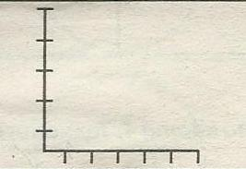

Slide 4
Количество отрезков на двух сторонах угла должна быть одинакова.
Длина отрезков в конкретном угле может быть как одинакова, так и различна.
Угол может быть прямым, острым, тупым.

Slide 5
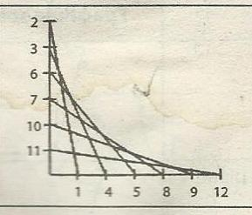

Slide 6
Технология заполнения
острого угла

Slide 7
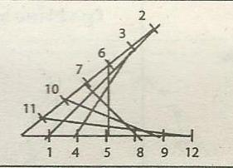

Slide 8
Технология заполнения
тупого угла

Slide 9
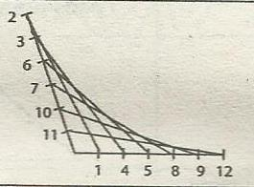

Slide 10
Технология заполнения
вытянутого угла

Slide 11
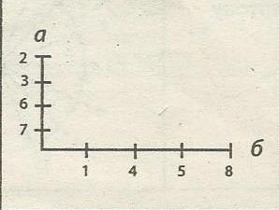

Slide 12
Технология заполнения
круга диаметрами
(с равномерным делением
круга на отрезки)

Slide 13
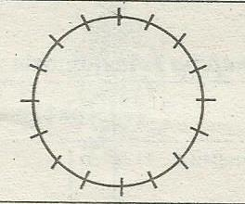

Slide 14
Окружность может быть любого радиуса.
Количество размеченных по кругу отрезков должно быть парным.
Длина отрезков – 0,2-1 см.

Slide 15
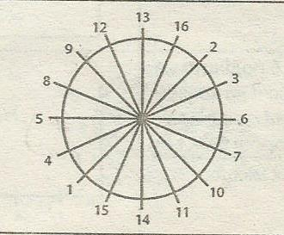

Slide 16
Технология заполнения круга диаметрами
(с не равномерным делением круга на отрезки)

Slide 17
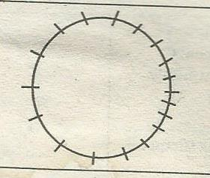

Slide 18
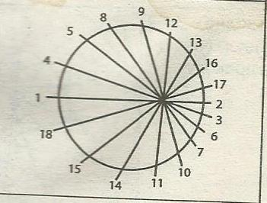

Slide 19
Технология заполнения круга хордами
(с равномерным делением круга на отрезки)

Slide 20
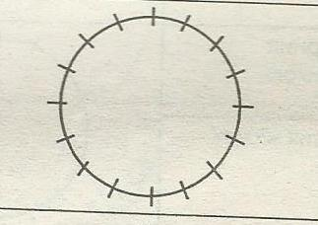

Slide 21
Первый стежок (хорда) не должен проходить через центр.
Нумерацию производим по часовой стрелке.

Slide 22
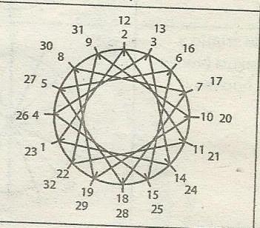

Slide 23
Технология заполнения круга хордами
(с не равномерным делением круга на отрезки)

Slide 24
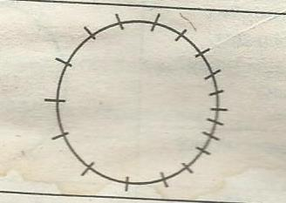

Slide 25
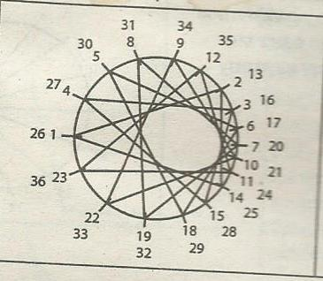

Slide 26
Технология заполнения
круга радиусами
(с равномерным делением
круга на отрезки)

Slide 27
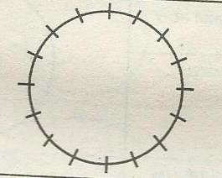

Slide 28
При заполнении круга радиусами все стежки должны выходить из центра в последовательно размеченные точки.

Slide 29
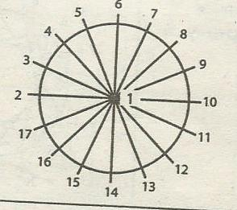

Slide 30
Технология заполнения
круга радиусами
(с не равномерным делением
круга на отрезки)

Slide 31
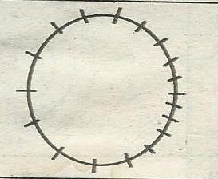

Slide 32
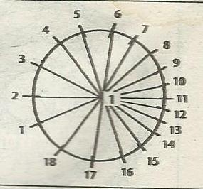

Slide 33
Технология
заполнения
плавной кривой
хордами

Slide 34
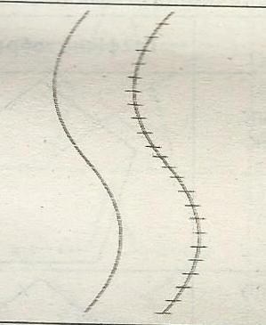

Slide 35
Количество размеченных на «синусоиде» отрезков должно быть парным.
Длина отрезков – 0,20-1 см.
Длина хорды, которой будет заполняться кривая, задается первым стежком. Чем больше хорда, тем полнее будет заполнение кривой, и наоборот.
Заполнять сначала с одного края, пока кривая не будет иметь кривизну в другую сторону, а потом - с другого бока до полного ее заполнения.
«Синусоиду» рассматриваем как сумму двух дуг окружности, нарисованных одинаковыми или разными радиусами с противоположных сторон на разном уровне.

Slide 36
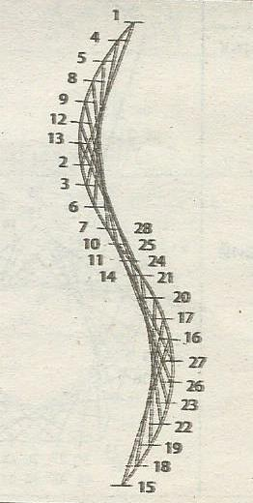

Slide 37
Технология заполнения спираллеподобной кривой хордами

Slide 38
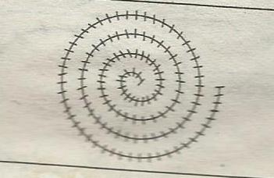

Slide 39
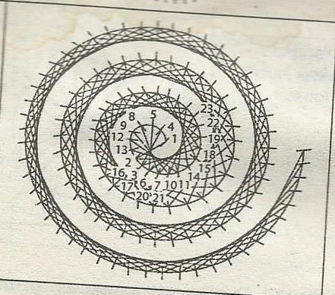

Slide 40
Технология заполнения геометрических фигур хордами

Slide 41
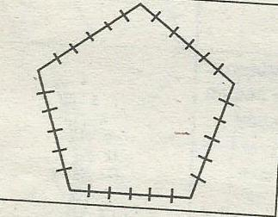

Slide 42
Количество размеченных на геометрической фигуре отрезков должно быть парным.
Длина отрезков – 0,2-1 см.
Длина хорды, которой будет заполняться фигура, задается первым стежком. Чем больше хорда, тем полнее будет заполнение фигуры, и наоборот.

Slide 43
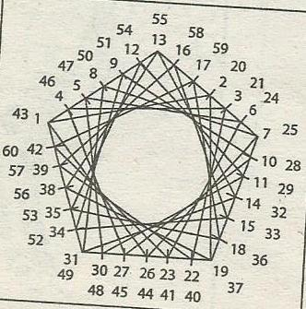

Slide 44
Технология заполнения геометрических фигур диаметрами

Slide 45
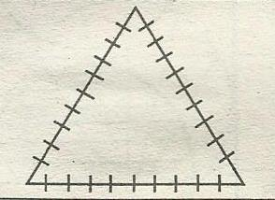

Slide 46
Количество размеченных на геометрической фигуре отрезков должно быть парным.
Длина отрезков – 0,2-1 см.
Первый стежок в выбранной геометрической фигуре проходит через точки 1 и 2.
При заполнении геометрической фигуры диаметрами иголка «заходит» в каждую точку только 1 раз.

Slide 47
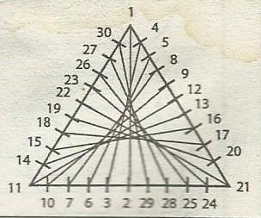

Slide 48
Технология заполнения геометрических фигур диаметрами

Slide 49
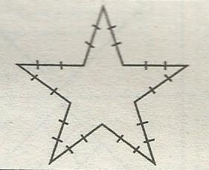

Slide 50
Количество размеченных на геометрической фигуре отрезков может быть парным и не парным.
Геометрические фигуры не обязательно должны быть правильной формы.
Длина отрезков – 0,2-1 см.
Все стежки при заполнении любой геометрической фигуры радиусами всегда должны выходить из центра (хотя это может быть и не настоящий центр фигуры) и «заходить» последовательно в размеченные точки по контуру фигуры.
При заполнении геометрической фигуры радиусами иголка «заходит» в каждую точку только 1 раз.

Slide 51
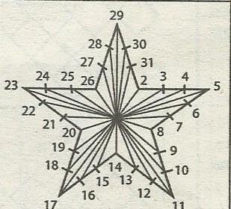

Slide 52
Технология заполнения фигур разной конфигурации параллельно натянутыми нитками

Slide 53
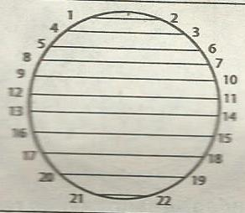

Slide 54
Технология заполнения фигур разной конфигурации натяжением ниток сеткою

Slide 55
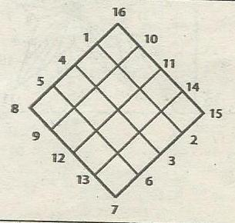

Slide 56
Радиальное заполнение фигуры разной конфигурации

Slide 57
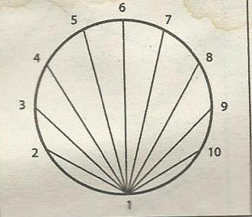

Slide 58
Радиально-сетчатое заполнение фигур разной конфигурации

Slide 59
Количество размеченных точек зависит от желания исполнителя.
Длина отрезков – 0,5-2 см. Можно брать и большую длину.
Деление фигуры может быть: равномерным, не равномерным (нарастающим, убывающим).

Slide 60
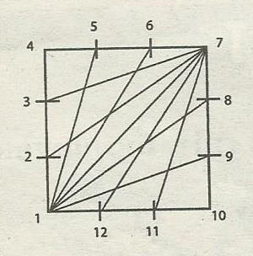

Slide 61
Технология выполнения приема «иллюзия перевернутой плоскости»

Slide 62
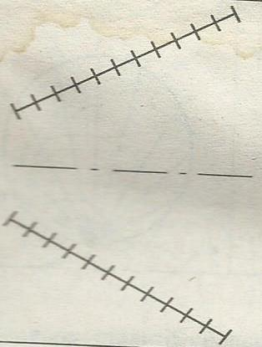

Slide 63
Наклонные линии могут быть размещены как симметрично относительно оси симметрии так и не симметрично.
Линии могут быть одинаковые по размеру и не одинаковые.
На двух линия, которые заполняются приемом «иллюзия перевернутой плоскости», должно быть одинаковое число отрезков.

Slide 64
